Slide 1
Linux实验教学系统介绍
《Linux系统及程序设计》课程组

Slide 2
内容
实验室拓扑结构
实验系统拓扑结构
实验系统结构
  Docker介绍
实验系统功能
程序流程图
实验任务
实验方法
参考资料：Docker的相关操作

Slide 3
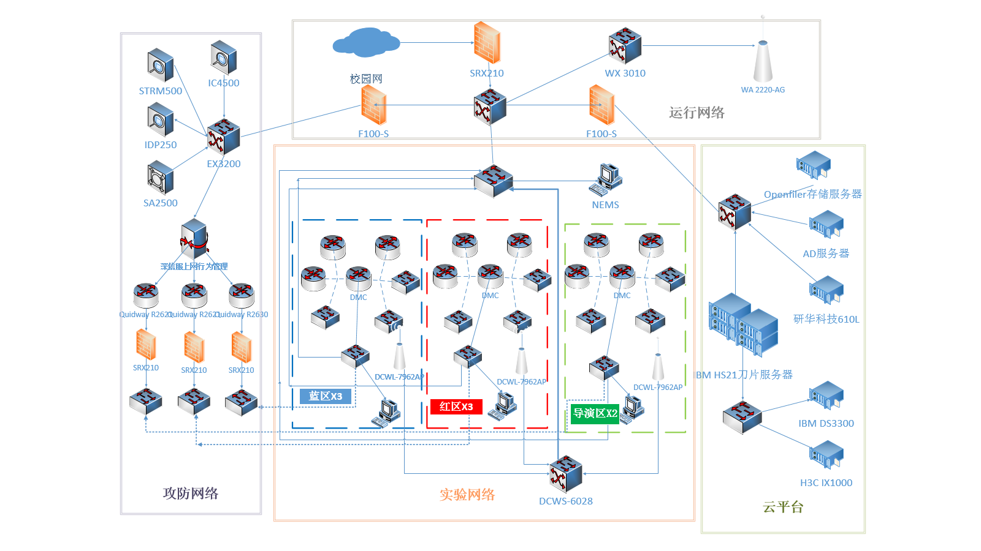
寝室主机
实验服务器
实验室网络拓扑结构
实验主机

Slide 4
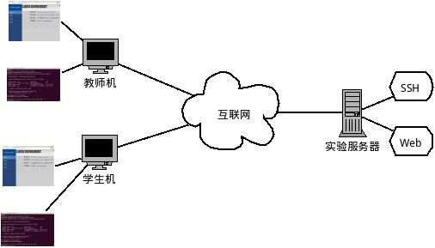
可以在学生寝室访问
Web界面
SSH界面
互联网
实验室内网
Web界面
SSH界面
实验系统网络拓扑结构

Slide 5
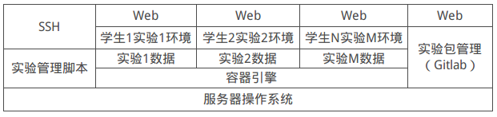
实验系统结构

Slide 6
Docker介绍

Slide 7

什么是Docker
Docker 是一个开源的应用容器引擎，让开发者可以打包应用以及依赖包到一个可移植的容器中，然后发布到任何流行的Linux机器上。
可以实现虚拟化。容器是完全使用沙箱机制，相互之间不会有任何接口。

Slide 8
Docker应用场景
Web应用的自动化打包和发布
自动化测试和持续集成、发布
在服务型环境中部署和调整数据库或其他的后台应用
从头编译或者扩展现有的OpenShift或CloudFoundry平台来搭建自己的PaaS环境

Slide 9
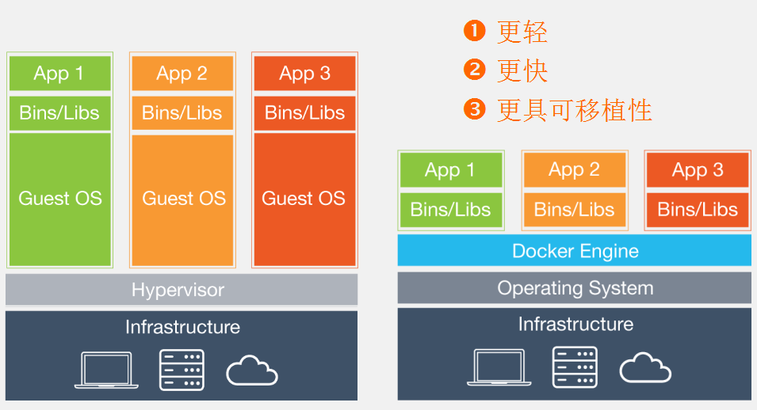
Docker与VM区别

Slide 10
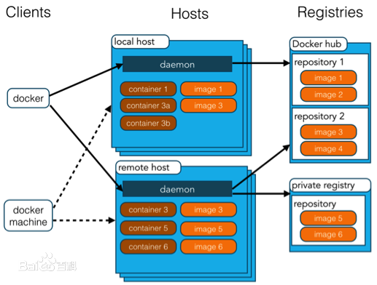
Docker架构
Docker 使用客户端-服务器 (C/S) 架构模式，使用远程API来管理和创建Docker容器。
Docker 容器通过 Docker 镜像来创建。

Slide 11
镜像
Docker镜像（Image）类似于虚拟机镜像，可以理解为面向Docker引擎的只读模板
可从DockerHub下载数以千记的、由各应用官方发布的应用镜像，比如Redis、Mysql、nginx等
增量文件系统模式的像版本管理功能，使镜像创建、升级十分方便

Slide 12
容器
容器是从镜像创建的应用运行实例，可以将其启动、停止、重启、删除
可以将容器看做简易版的Linux系统环境，以及运行在其中的应用程序打包而成的应用盒子
镜像本身是只读的，容器从镜像启动之后，Docker会在镜像的最上层创建一个可写层，而镜像本身将保持不变

Slide 13
仓库
Docker集中存放镜像文件的应用
仓库概念的引入，为Docker镜像文件的分发和管理提供了便捷的途径
公开仓库——Docker Hub、Docker Pool
私有仓库——Docker registry、Docker Trusted Registry

Slide 14
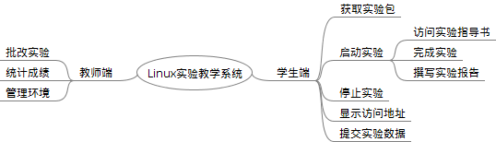
实验系统功能
teacher目录下
(学生不可见)
start.sh, start-terminal.bash,
config, function

Slide 15
学生端：主程序 start-terminal.bash
开始
功能选择对话框
功能选择？
start
submit
stop
myaddress
结束

Slide 16
case $CHOICE in
1) start;;
2) stop;;
3) submit;;
4) myaddress;;
*) CHOICE=0
esac
done
#!/bin/bash
. /usr/share/linuxer/etc/config
. /usr/share/linuxer/bin/function
CHOICE=9
while [ ! $CHOICE -eq 0 ]
do
CHOICE=`dialog --stdout --title "Main" --backtitle "Linux Experiment System (For Student, V2)" --clear --menu "Please choose an operation:" 15 40 5 \
1 "Start this experiment" \
2 "Stop this experiment" \
3 "Submit this experiment" \
4 "Display address" \
0 "EXIT"`
在解释当前脚本的shell中
执行这两个脚本文件
学生端：主程序
/usr/local/bin/start-terminal.bash

Slide 17
学生端：参数定义 /usr/share/linuxer/etc/config
LAB_IP_PATTERN="^10.11."
PUBLIC_DOMAIN="vlab.cs.swust.edu.cn"
IMAGE="libo/exp_server:v5.0"
SUBMIT_DIR="/data/submit"
EXP_PATTERN="^lab[0-9]{1,}"
CONTAINER_PORT="8888"
变量定义语句

Slide 18
学生端：函数定义 /usr/share/linuxer/bin/function
start()
{
......
}
stop()
{
......
}
submit()
{
......
}
myaddress()
{
......
}

Slide 19
学生端：函数定义 function-start()
开始
docker inspect $USER > /dev/null 2>&1
N
实验已启动？
Y
N
是否重启？
docker rm ......
docker run ......
Y
重新启动实验
启动实验
docker inspect ......
显示地址
结束
docker run ......

Slide 20
学生端：函数定义 function-stop()
开始
docker inspect $USER > /dev/null 2>&1
N
实验已启动？
docker rm ......
Y
关闭实验
N
实验已启动？
N
提示已关闭
结束

Slide 21
学生端：函数定义 function-submit()
开始
$SSH_CLIENT
Y
$(pwd) =~ ${EXP_PATTERN}
本地提交？
N
N
if [ -d ${DIRFULL} ]
实验包中操作？
Y
N
rm -rf ${DIRFULL} >/dev/null 2>&1
是否已提交？
Y
mkdir -p ${DIRFULL} >/dev/null 2>&1 &&\
cp -rf ./ ${DIRFULL} >/dev/null 2>&1
删除已提交文件
拷贝文件到提交目录
结束

Slide 22
学生端：函数定义 function-myaddress()
开始
docker inspect $USER -f {{.NetworkSettings.IPAddress}}
docker inspect $USER -f '{{(index (index .NetworkSettings.Ports "8888/tcp") 0).HostPort}}'
N
实验已启动？
Y
SSH登录？
N
$SSH_CLIENT
设置地址
设置地址
结束
需要外网防火墙做反向映射，同时
本地防火墙做反向映射
外网防火墙地址作为IP

Slide 23
教师端：批改实验 check.bash
开始
echo -n "$INDEX ${DIR##*/}"
SCORE=$(grep ^$SCOREFILE ${DIR##*/})
输入实验编号
打印提交名单和成绩
sudo bash -c "echo ${DIR##*/},$INPUT,${USER},$(date) >> $SCOREFILE"
输入起始学号
for DIR in ${SUBMIT_DIR}/*
N
穷举每个提交者目录？
if [ ${DIR##*/} == $ID ]
then
START=0
fi
Y
定位起始学号
docker rm ......
N
实验已提交？
Y
if [ -d ${DIR}/lab${LAB} ]
启动实验
结束
docker run ......
实验评分
关闭实验

Slide 24
教师端：管理功能
chownall.bash
设置学生主目录的所有者为学生本人
nat-add.bash
为实验服务器增加外网访问反向映射
nat-remove.bash
去掉实验服务器外网访问反向映射

Slide 25
实验任务
每个组任选一个任务
完善学生端代码
  下载提交数据
  查看成绩
  备份提交数据
  检查提交版本是否为最新版本
  单个实验成绩或综合实验成绩不合格预警
  ......
完善教师端代码
  成绩统计
  管理功能集成
  分组实验管理功能设计与开发
  单个实验成绩或综合实验成绩不合格预警
  ......

Slide 26
实验方法
使用Gitlab做团队开发
  目标设置（milestone）
  任务设置（issues）
  协作开发（提交一份代码）
  合并申请（向linux2016/lab7.git申请）
完成开发总结
  一个小组一份
代码
分组口头报告

Slide 27
参考资料：
Docker的相关操作

Slide 28
Docker安装
Centos7
  $ yum install docker –y
  $ chkconfig docker on
  $ service docker start
Ubuntu1404
  $ sudo apt-get update
  $ sudo apt-get install linux-image-generic-lts-trusty
  $ sudo reboot
  $ curl -sSL https://get.docker.com/ | sh
  service docker start

Slide 29
Docker操作
获取镜像
  docker pull centos:7.0 不带仓库名称则默认从Docker Hub下载
  docker pull ubuntu 不带版本版本号则默认下载latest版本
  docker pull d1.dockerpool.com:5000/ubuntu 指定仓库下载
上传镜像
  docker push registry:5000/centos_cms:v1.1
查看镜像
  docker images
搜索镜像
  docker search param（镜像名）
删除镜像
  docker rmi registry:5000/centos_cms:v1.0
  docker rmi 5506ed32sd3w2

Slide 30
Docker操作
新建并启动容器
  docker run [OPTIONS] IMAG [COMMAND]
  OPTIONS:
    -ti -t 让docker分配一个伪终端并绑定到容器的标准输入上，-i表示让容器的标准输入保存打开
    -d 让docker容器在后台以守护进程形式运行
    -p 桥接模式，端口映射
    --net=host host模式启动
    --restart=always 一直重启
    --privileged=true 高级权限
    --log-driver=none 不打印容器级别日志
    --name 容器命名
  COMMAND
    启动容器中的命令

Slide 31
Docker操作
以当前用户的名称作为容器的名字
以root身份启动容器中的应用
  docker run --name $USER --user root \
  -e PASSWORD="$PASSWORD" \
  -e NB_UID=$(id -u $USER) \
  -e GRANT_SUDO=yes \
  -v "$(pwd)":/notebooks \
  -d $IMAGE \
  start-notebook.sh \
  --notebook-dir=/notebooks
设置口令、启动者、允许使用sudo命令
装载当前目录到容器的/notebooks目录下
镜像的名称
容器启动后执行的命令
指导书环境的主目录
后台方式运行

Slide 32
Docker操作
进入容器
  exec
    docker exec -ti containerID /bin/bash
  ssh
    ssh –p 222 root@hostIP
停止容器
  docker stop containerID
启动容器
  docker start containerID
重启容器
  docker restart containerID
删除容器
  docker rm –f containerID
检查镜像或者容器的参数
  docker inspect nginx:latest
  docker inspect nginx-container

